Slide 1
コンテナのパフォーマンスについて
2013/6/1
Boost勉強会＃11 東京
ソフトウエア研究会in秋葉原 池田公平

Slide 2
僭越ながら自己紹介いたします
氏名 | 池田 公平 （いけだ こうへい）
ペンネーム | 五代 響 （ごだい ひびき）
ハンドル | h.godai
メールアドレス | godai@techarts.co.jp
所属 | ㈲テクニカルアーツ 代表
職業 | プログラマ、コンサルタント、テクニカルライター、音楽制作
得意分野 | C++、通信、グラフィックス、オブジェクト指向
活動 | ソフトウエア研究会in秋葉原 主宰 (http://ssa.techarts.co.jp)
趣味 | オートバイ、スキー、ワイン、カメラ、左官工
年令 | 29歳と256ヶ月 (2013/6現在)

Slide 3
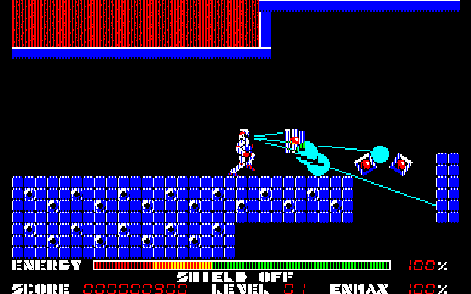
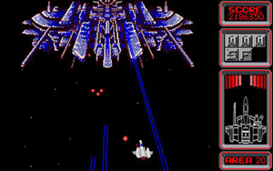
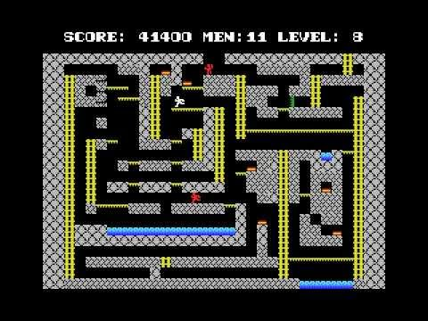
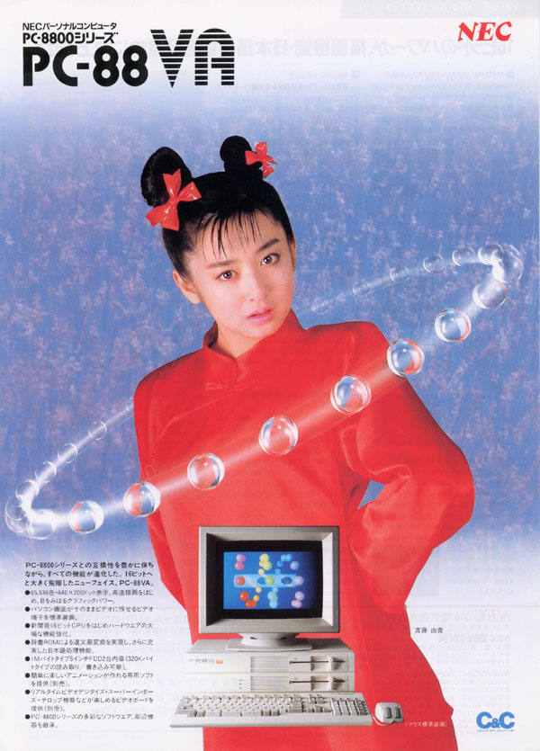
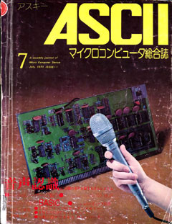
1980年代はこんな事してました
8bitマイコンでゲーム作り
パーソナルコンピューターの開発
雑誌の執筆

Slide 4
90年代はC++とオブジェクト指向に目覚めました
本当は、バブル景気で遊んでいました。
オンラインネットワークゲームの開発を行いましたが、インターネット普及前のためR&Dで終わりました。
Modern C++や、boostライブラリを知り、C++が益々好きになりました。
そして、ある人との出会いが、ソフトウエア開発に対する考え方を大きく前進させました。

Slide 5
幸運にも、ヤコブソンさんと一緒に仕事をする機会に恵まれました。
Iver Jacobson(イバーヤコブソン)さん
短い期間でしたが、多くのことを学びました。
オブジェクト指向については、別の機会に。
プログラミングに関する大事なことを、
少しだけ紹介させてください。
オブジェクト指向の父です。
(Object Oriented Three Amigos の一人)
私の父です

Slide 6
エンジニアにとって大切なこと
柔軟な思考こそ最大の武器
思考を硬直させない
新しいアイデアや発見が技術を進歩させる
物事を様々な角度から考える
慣例、しきたり、都市伝説に惑わされない
自分の目で確かめよう。経験に勝る学習はない。

Slide 7
vector でいいの？

Slide 8
C++で世界的に著名な
スコット・メイヤーズさんも、
ハーブ・サッターさんも、
高橋晶さんも、
著書の中で、
vectorを基本的に使うことを推奨されています。
C++の初心者にとって、それは正しい選択だとおもいます。
しかし、プロフェッショナルなエンジニアならば、
著名な人の本に書いてあるという理由だけで、
コンテナを取捨選択する思考を停止させてはいけません。
より良いプログラムを目指すならば、
利用するツールは良く吟味するべきです。
プロフェッショナルに「とりあえず」は似合いません。

Slide 9
「とりあえずvector」 は やめよう
「とりあえず」 してもいいのは ビールだけ

Slide 10
vectorの特徴
連続したメモリ空間に配置されるため、Ｃとの互換性が高い。
ランダムアクセス性能が良い。
添え字でのアクセス機能など、初心者にも使いやすい設計。
サイズの拡大時に、要素のコピーが発生する。
挿入、削除のコストが高い。
メモリー効率が悪い。（要素のコピー時に、一時的に大きなメモリを占有する）

Slide 12
目的に合ったコンテナを選択しよう

Slide 13
C++11で利用可能なコンテナ
C++ 03
boost
vector
string
vector
stable_vector
deque
stack
queue
set
queue
string
list
multimap
unordered_map
multiset
slist
set
map
fibonacci_heap
flat_set
C++ 11
unordered_multimap
map
priority_queue
unordered_set
unordered_set
flat_map
unordered_map
unordered_multiset
unordered_multiset
forward_list
priority_queue
array
unordered_multimap

Slide 14

………
どれがイイの？

Slide 15
わりとよく使うコンテナを紹介
名称 | メリット | リスク
array | C言語との互換性、ランダムアクセス性能が良い | サイズを変更できない
vector | C言語との互換性、ランダムアクセス性能が良い | 要素の拡大時、挿入、削除のコストが高い
deque | ランダムアクセス性能、挿入、削除、拡大時のコストが低い | 処理系によっては難あり
stable_vector | ランダムアクセス性能、挿入、削除、拡大時のコストが低い | vectorと比べて、メモリ効率が悪い
set/multiset map/multimap | 削除のコストが低い。検索が比較的速い。ソート済み。 | ランダムアクセスできない
unordered_set unordered_map | 検索が速い。 | ランダムアクセスできない ソートできない
priority_queue | set/multisetよりメモリ効率が良い | 処理系によっては難あり
fibonacci_heap | 検索がとても速い。ソート済み。 | ちょっとマイナー

Slide 16
これらのコンテナを計測してみる
コンテナに対する、要素の追加の速度
アロケート回数とメモリ使用量
全要素のアクセス速度
挿入・削除の速度
ソートの速度
検索の速度

Slide 17
テスト環境
実験装置
MacBookPro (mid2012) Core i7 2.6GHz 8GB memory
環境１
MacOS X (mountain lion) LLVM4.2 (apple c++)
環境２
Windows7 (64bit)/VMware VisualStudio 2012 sp2
環境３
Ubuntu 12.04(LTS)/VMware gcc 4.8

Slide 18
テスト方法
ループ回数を、ひとつのテストが100ミリ秒程度で終わるように調整
計測を10回行い、最大と最小の2サンプルを捨て、残りの8サンプルの平均値を採用
時間計測は、ＣＰＵのカウンタを利用する。（精度は0.38ナノ秒）

Slide 19
コンテナに格納するオブジェクト
SmallObject
サイズ | 20bytes
メンバ変数 | float x 5個
move コンストラクタ | なし
用途 | 描画オブジェクトの頂点データを想定
LargeObject
サイズ | 2048bytes
メンバ変数 | float x 512個
move コンストラクタ | あり
用途 | 何かのバッファ、データの集合体
※いずれのオブジェクトも、seed値(float)から生成するコンストラクタを持ちます

Slide 20
TEST#1 push_back()の速度計測
// 乱数で埋められた配列をあらかじめ用意しておく
SeedType src_value_[ELEMENT_COUNT];
...
template <typename Container>
void pushBackTest() {
for (int loop = 0; loop < LOOP_COUNT; ++loop) {
Container container;
for (int ele = 0; ele < ELEMENT_COUNT; ++ele) {
container.push_back(src_value_[ele]);
}
}
}
...
// この関数の実行時間を計測する
pushBackTest<std::vector<SmallObject>>();

Slide 23
差が大きすぎないか？

Slide 24
環境によって差が出る要因は？
ＯＳのオーバーヘッド
VMwareのオーバヘッドは数％程度
コンパイラの性能
LLVM/gccは –O3, VS2012は-Oxでビルド
コードの品質に何倍も差があることは考えにくい
標準ライブラリの環境向けカスタマイズ
カスタマイズだから性能向上しているはず
LLVMとｇｃｃが激しくカスタマイズしているのかも？
アロケーター (new / delete の実装)
これは怪しい。測定してみる価値あり。

Slide 26
アロケーターで3倍以上の差があることが判明
アロケーターの差が大きすぎて、純粋なコンテナの性能比較が難しい。
そこで、高速で環境による性能差が比較的少ない、オレオレアロケーターを使うことにした。
オレオレアロケーターは、malloc/freeの機能を実装したシンプルなアロケーター。
STLのメモリアロケートのパターンに合わせて最適化してある。
std::std_allocator互換のラッパクラスと、C++11のallocator_trais用のラッパクラスを介して利用する。

Slide 27
VS2012のdequeが突出して遅い

Slide 28
ObjectSize = 20 bytes
Elements Count = 2000
Total Object Size = 40 Kbytes
VS2012のdequeは、エレメントの数だけallocateしている！
boostのコンテナは処理系によって差が無い

Slide 33

ご清聴ありがとうございました

